Slide 1
Тема уроку: «Відлига» в українській літературі та мистецтві. Шістедисятництво в українській культурі

Slide 2
Друга половина 50-х рр. стала поворотним пунктом у новітній історії літератури, кіно, живопису, інших видів мистецтва. Розриваючи сталінські ідеологічні пута, митці поверталися до осмислення і відображення загальнолюдських цінностей та ідеалів, до реальної людини з її багатогранними інтересами, запитами. Можливість мати власну, а не сформульовану в кабінетах чиновників від культури думку сприяла духовному розкріпаченню митців.

Slide 3
«Шістдесятництво»
Записуємо:
Шістедисятники-це молоде покоління талановитих літераторів і митців , які здобули визнання не тільки творчою а й громадською діяльністю
Найактивніше і найширше у цьому русі брала участь творча інтелігенція, зокрема письменники, певною мірою художники, вчителі тощо.
Вони намагалися: зробити якомога більше для оновлення, олюднення всіх сторін суспільного життя
Виступали проти русифікації, ущемлення демократії, прав людини, нерівності в становищі республік, за свободу в питаннях художньої творчості.
Це в кінцевому рахунку був опозиційний рух проти існуючої державності валди та характеру її діяльності.

Slide 4
Василь Симоненко
У кінці 50-х – на початку 60-х років розквітає талант одного з найяскравіших українських поетів, “лицаря українського відродження” Василя Симоненка. Уродженець Полтавщини, Симоненко почав писати вірші, ще навчаючись на факультеті журналістики Київського держуніверситету. У 1962 р. побачила світ його перша поетична збірка “Тиша і грім”. Згодом – збірка “Земне тяжіння”. 1965 і 1973 рр. у Мюнхені опубліковано інші твори автора. Однак побачити їх поетові так і не судилося. У 1963 р. його було жорстоко, по-звірячому побито на вокзалі у Черкасах, злочинців так і не знайшли. Того ж року Василь Симоненко помер.

Slide 5
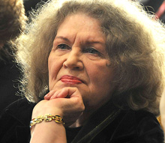
Ліна Костенко
Стрімко увірвалась в українську поезію одна з найобдарованіших представниць “шістдесятників” Ліна Костенко. З відзнакою закінчивши Літературний інститут ім.Горького в Москві, поетеса випускає дві одразу ж помічені критикою збірки поезій – “Проміння землі” та “Мандрівне серце”. Ліна Костенко звертається до вічних проблем духовності українського народу, історичного минулого держави. Вірші поетеси вирізняє неординарність, критичні оцінки багатьох подій.

Slide 6
Іван Світличний виводив соцреалізм на загальнолюдський простір і демонтував теорію партійної літератури.
Іван Драч приніс перші вірші незвичайні і незрозумілі так, наче його не вчили, про що і як треба писати...
Василь Симоненко заговорив з Україною в тоні надзвичайної щирості й відвертості.
Микола Вінграновський тривожно заговорив про свій народ, і метафори його звучали апокаліптично.
Ліна Костенко зрідка виступала з віршами, але то були вірші такого звучання, наче вся радянська поезія для неї неістотна...
Валерій Шевчук писав блискучі психологічні новели “ні про що”.

Slide 7
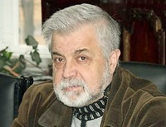
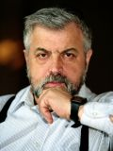
Центром українського “шістдесятництва” став заснований в 1959 р. київський клуб творчої молоді “Сучасник”, ініціатором і натхненником створення якого був театральний режисер Лесь Танюк.
Клуб здійснював значну просвітницьку роботу, проводив святкування ювілейних дат видатних українських діячів, сприяв організації виставок молодих.
У 1962 р. аналогічний клуб “Пролісок” виник у Львові, надалі творчі осередки “шістдесятників” з’явились в Одесі, Запоріжжі, Дніпропетровську, інших містах республіки.

Slide 8
В.Некрасов
У 60-х рр. ім’я письменника В.Некрасова тісно пов’язувалось з найбільш опозиційно-демократичним журналом “Новый мир”, головним редактором якого був О.Твардовський. Тут було опубліковано його подорожні нотатки, роздуми про минуле й сучасне Києва. Роздуми В.Некрасова відрізнялися прямотою, правдивим висвітленням війни, відмовою від відкритого “чорного” зображення західного способу життя. Це й стало однією з причин нападок на письменника, що спонукало його у 1977 р. емігрувати.

Slide 9
Кінец 1962 р. Початок масового натиску на нонконформістську інтелігенцію.
Перед шістдесятниками закрилися сторінки журналів, посипалися звинувачення у «формалізмі», «безідейності», «буржуазному націоналізмі». У відповідь шістдесятницькі ідеї стали поширюватися у самвидаві.

Slide 10
Поступове згортання “хрущовської відлиги” на початку 60-х рр. знайшло відображення і в українській літературі.
Після зустрічі Хрущова з представниками творчої інтелігенції у Москві наприкінці 1962 р., розціненої як “закручування гайок”, посилюється наступ на нову літературу в Україні.
Різкій критиці партійне керівництво піддало творчість І.Драча, М.Вінграновського, І.Світличного, С.Голованіського, Є.Сверстюка.

Slide 11
Культурні реформи
Під час періоду десталінізації помітно ослабла цензура, насамперед у літературі, кіно й інших видах мистецтва, де стало можливим критичніше висвітлення дійсності.
«Першим поетичним бестселером» відлиги стала збірка віршів Леоніда Мартинова (Стіхі. М., Молода гвардія, 1955).

Slide 12
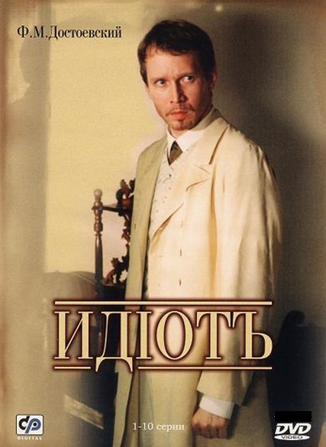
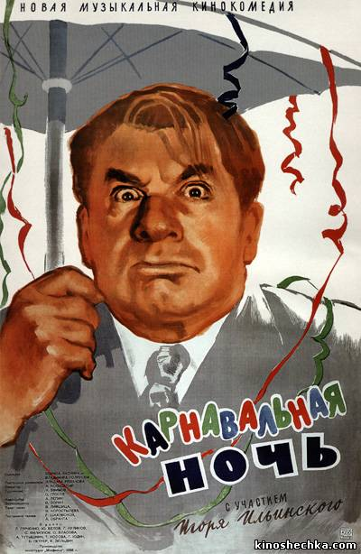
Важливою культурною подією стали фільми — «Карнавальна ніч», «Застава Ілліча», «Весна на Зарічній вулиці», «Ідіот», «Я крокую по Москві», «Людина-амфібія», «Ласкаво просимо, або Стороннім вхід заборонено».
У 1955–1964 роках на більшій частині країни було запроваджено телетрансляцію. Телестудії відкрито в усіх столицях союзних республік і в багатьох обласних центрах.

Slide 13
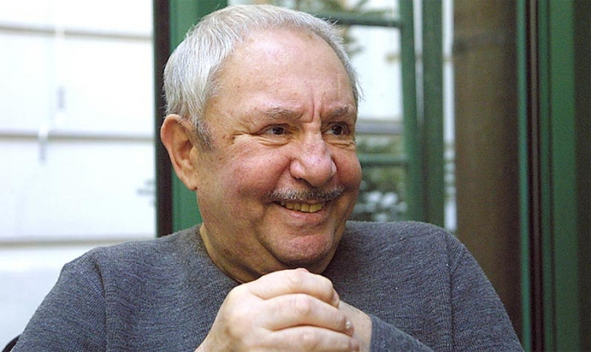
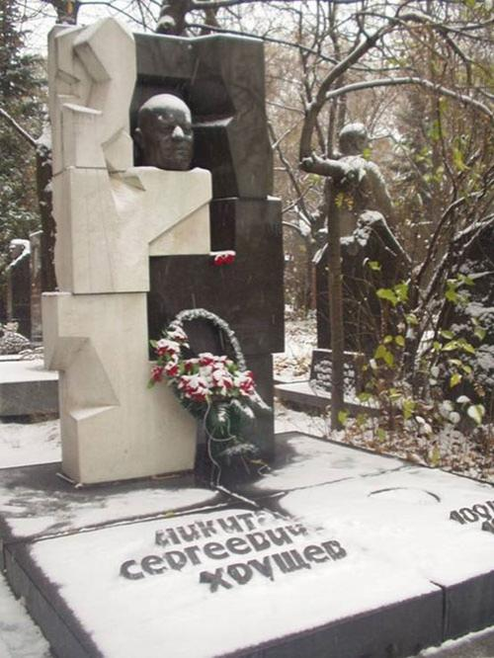
Ернст Неізвєстний згодом став автором надгробку на могилі М. Хрущова, у якому досить влучно відобразив суть правління покійного лідера, склавши рівновеликі брили білого та чорного мармуру, контрасність яких символізує суперечливість особи М. Хрущова та його правління — боротьба зі сталінізмом і ствердження власного авторитаризму, непослідовність у спробах лібералізації радянського режиму.

Slide 14
Борис Пастернак
Бориса Пастернака, 1957 року видав за кордоном головний твір свого життя — роман «Доктор Живаго». У романі описано події громадянської війни в Росії з погляду інтелігента, глибоко гуманної людини, яку обурює будь-яке кровопролиття.
1958 року його було нагороджено Нобелівською премією..
Комуністична пропаганда розпочала кампанію грубого цькування письменника, звинувачуючи його мало не в зраді Батьківщині. Преса СРСР постійно публікувала підбірки «листів трудящих» з осудом поета.
В умовах постійного гоніння, грубих образ Б. Пастернак змушений був відмовитися від отримання найпочеснішої міжнародної нагороди. 30 травня 1960 р. поета не стало.
Б. Пастернак був не єдиним представником творчої інтелігенції, який зазнав ідеологічних переслідувань. 1961 року КДБ вилучило у письменника Василя Гроссмана рукопис його роману «Життя і доля», у якому без прикрас змальовано увесь трагізм початкового періоду німецько-радянської війни.

Slide 15
Поети і письменники
О.Довженко - Автобіографічна повість “Зачарована Десна”
Б.Антоненко – Давидович - роман “За ширмою”
Г. Тютюнник- роман “Вир”
Л. Первомайський - збірка новел “Материн солодкий хліб”, роман “Дикий мед”
В.Симоненко - збірка “Тиша і грім”, “Земне тяжіння”
Л.Костенко - збірки поезії “Проміння землі”, “Мандрівне сонце”
Світличний- вірші
Драч - вірші
Вінграновський - вірші
Шевчук - вірші, новели

Slide 17
Композитори
Лятошинський - третя симфонія
Майборода - опера “Мілана”
Мейтус - опера “Украдене щастя”
Філіпенко,
Штогаренко,
Шамо - пісні

Slide 18
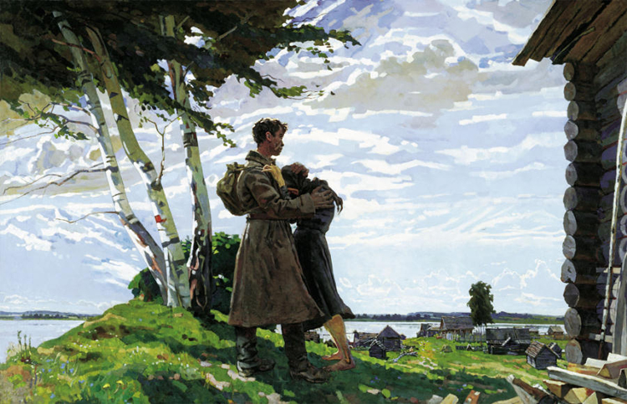
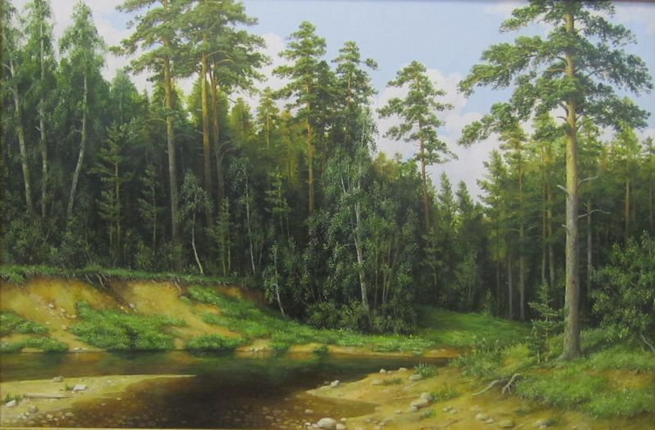
Художники:
В.Кушнір;
В. Дрозд;
Гуцало;
В.Зарецький
А. Горська;
Л.Семикіна;
Г.Севрук;
П.Заливаха;

Slide 20
Домашнє завдання:
Теми 16-17
(прочитати сторінки 137-140)

Slide 21
Підготували:
учениці 11-А класу
Свириденко Маргарита та
Онищенко Ярослава

